Slide 1
Prisjetimo se!
Kvadar je:
a) lik b) tijelo
VRH
2. Naznači sljedeće pojmove na kvadru
i prebroji koliko se puta pojavljuju:
duljina
4
VISINA
širina
4
visina
4
ploha
6
ŠIRINA
vrh
8
DULJINA

Slide 2

Što je projekcija?

Slide 3
PRAVOKUTNA PROJEKCIJA

Slide 4

Oblik tehničke tvorevine
predočavamo tehničkim crtežom.

Slide 5
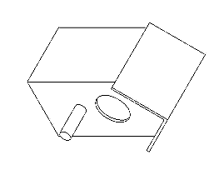
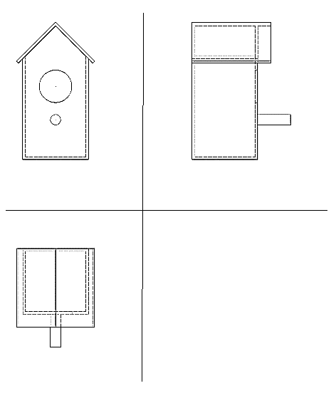
Tehničku tvorevinu koja ima tri dimenzije (3 D)
na papiru – plohi koja ima dvije dimenzije (2 D) prikazujemo:
PROSTORNIM CRTEŽOM
PRAVOKUTNOM PROJEKCIJOM

Slide 6
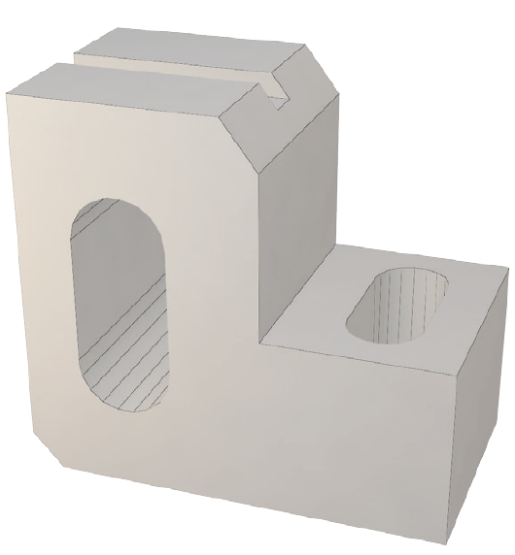
Možemo li odrediti detalje sa stražnje strane tehničke tvorevine promatrajući prostorni crtež?

Slide 7
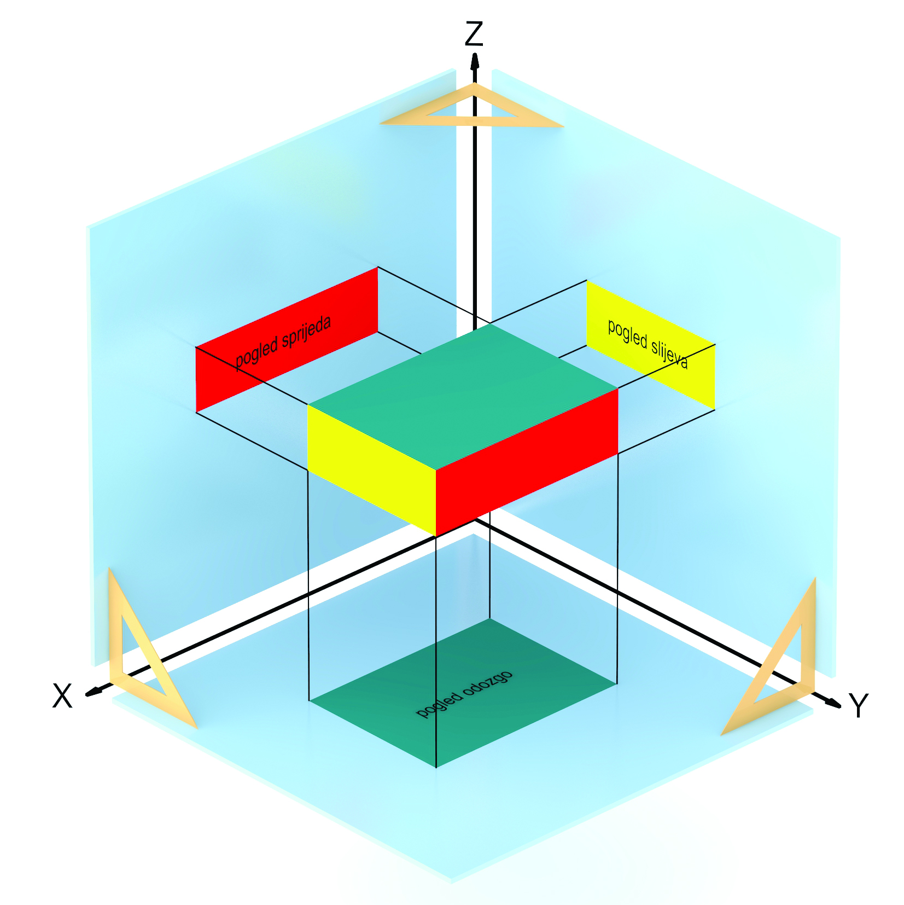
Pravokutna projekcija predmeta nastaje kada su zrake projiciranja paralelne i okomite na ravninu projekcije.
Projekcija je prikaz
trodimenzionalnog predmeta u jednoj ravnini.

Slide 8
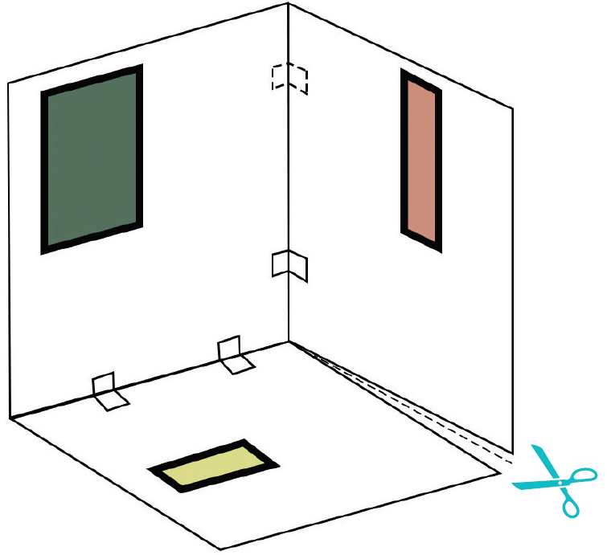
PROSTORNI KUT

Slide 9
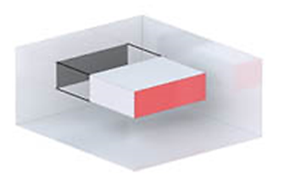
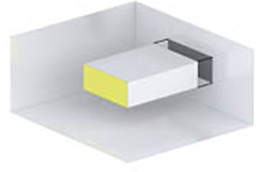
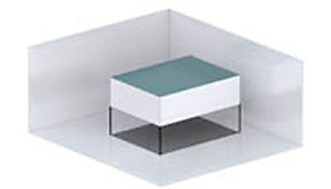
Nacrt je projekcija koja nastaje projiciranjem okomitih zraka svjetlosti na prednju plohu predmeta.
NACRT
BOKOCRT
Bokocrt je projekcija koja nastaje promatranjem zraka projiciranja koje padaju okomito na bočnu plohu.
Tlocrt je projekcija koja nastaje promatranjem predmeta odozgo, okomito na ravninu tla.
TLOCRT

Slide 10
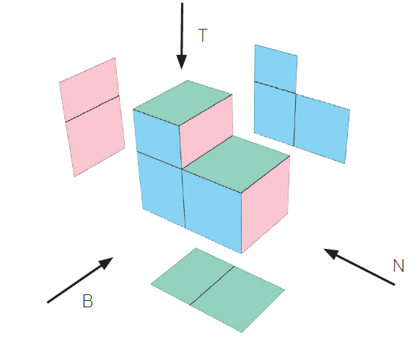
Smjer pogleda i nastanak projekcije

Slide 11
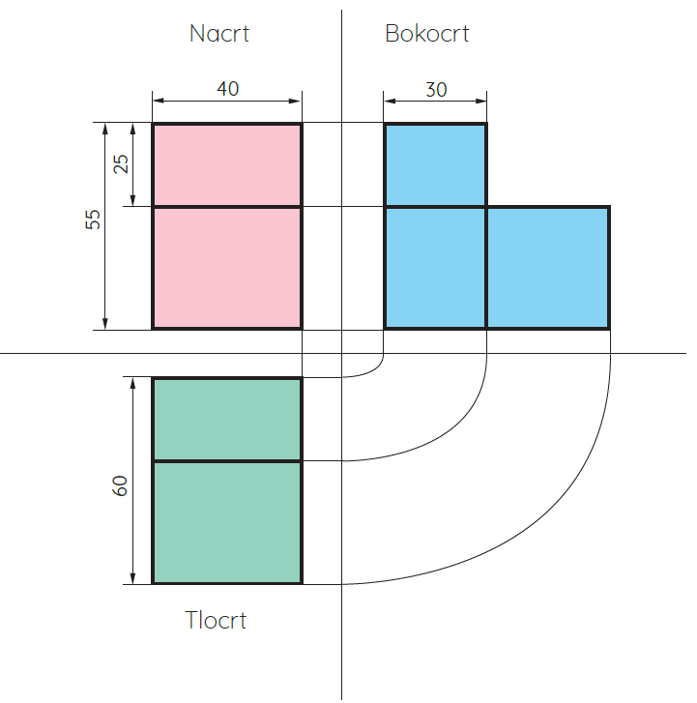
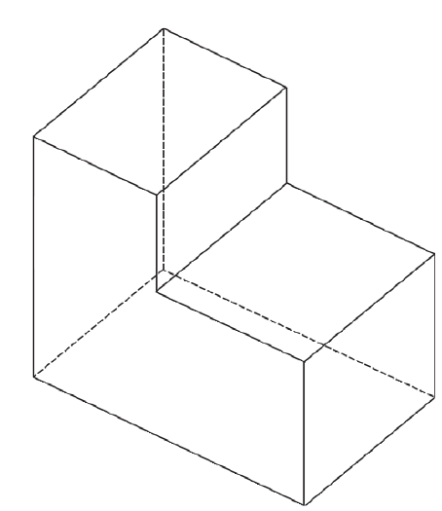
Prostorni crtež
Tehnički crtež
pravokutne projekcije

Slide 12
